Slide 1

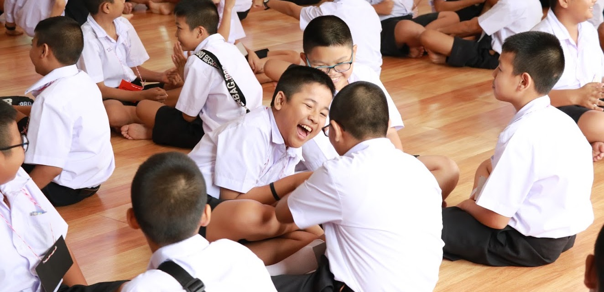
ระดับมัธยมศึกษาตอนปลาย
รายงานการเยี่ยมบ้านนักเรียน
ชั้นมัธยมศึกษาปีที่ / ประจำปีการศึกษา 2563
โดย
ครูที่ปรึกษา
โรงเรียนวัดราชบพิธ
สำนักงานเขตพื้นที่การศึกษามัธยมศึกษา เขต 1
สำนักงานคณะกรรมการการศึกษาขั้นพื้นฐาน กระทรวงศึกษาธิการ

Slide 2
งานระบบดูแลช่วยเหลือนักเรียน
กลุ่มบริหารกิจการนักเรียน

Slide 3
ระดับมัธยมศึกษาตอนต้น
รายงานการเยี่ยมบ้านนักเรียน
ชั้นมัธยมศึกษาปีที่ / ประจำปีการศึกษา 2563
โดย
ครูที่ปรึกษา
โรงเรียนวัดราชบพิธ
สำนักงานเขตพื้นที่การศึกษามัธยมศึกษา เขต 1
สำนักงานคณะกรรมการการศึกษาขั้นพื้นฐาน กระทรวงศึกษาธิการ

Slide 4
งานระบบดูแลช่วยเหลือนักเรียน
กลุ่มบริหารกิจการนักเรียน

